Slide 1
Организация сестринского ухода за больными детьми в амбулаторных условиях. Особенности работы участковой медсестры детской поликлиники.

Slide 2
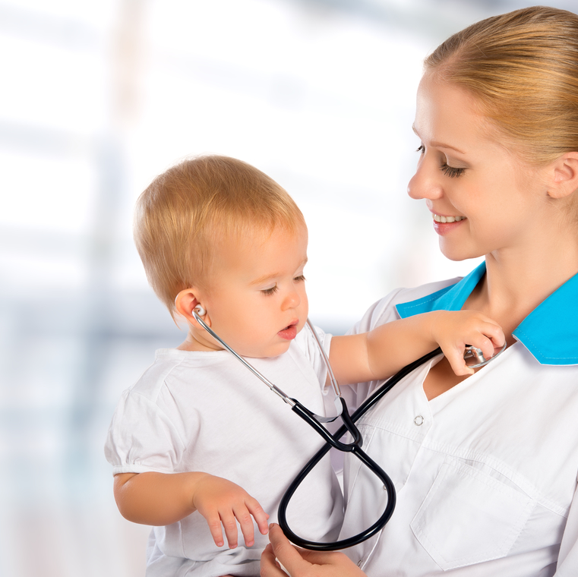
Задача медицинской сестры детской поликлиники — хорошо знать универсальные потребности ребёнка во всех возрастных периодах и уметь объяснять семье способы их реализации, приводя для этого чёткие, профессионально грамотные обоснования.

Slide 3
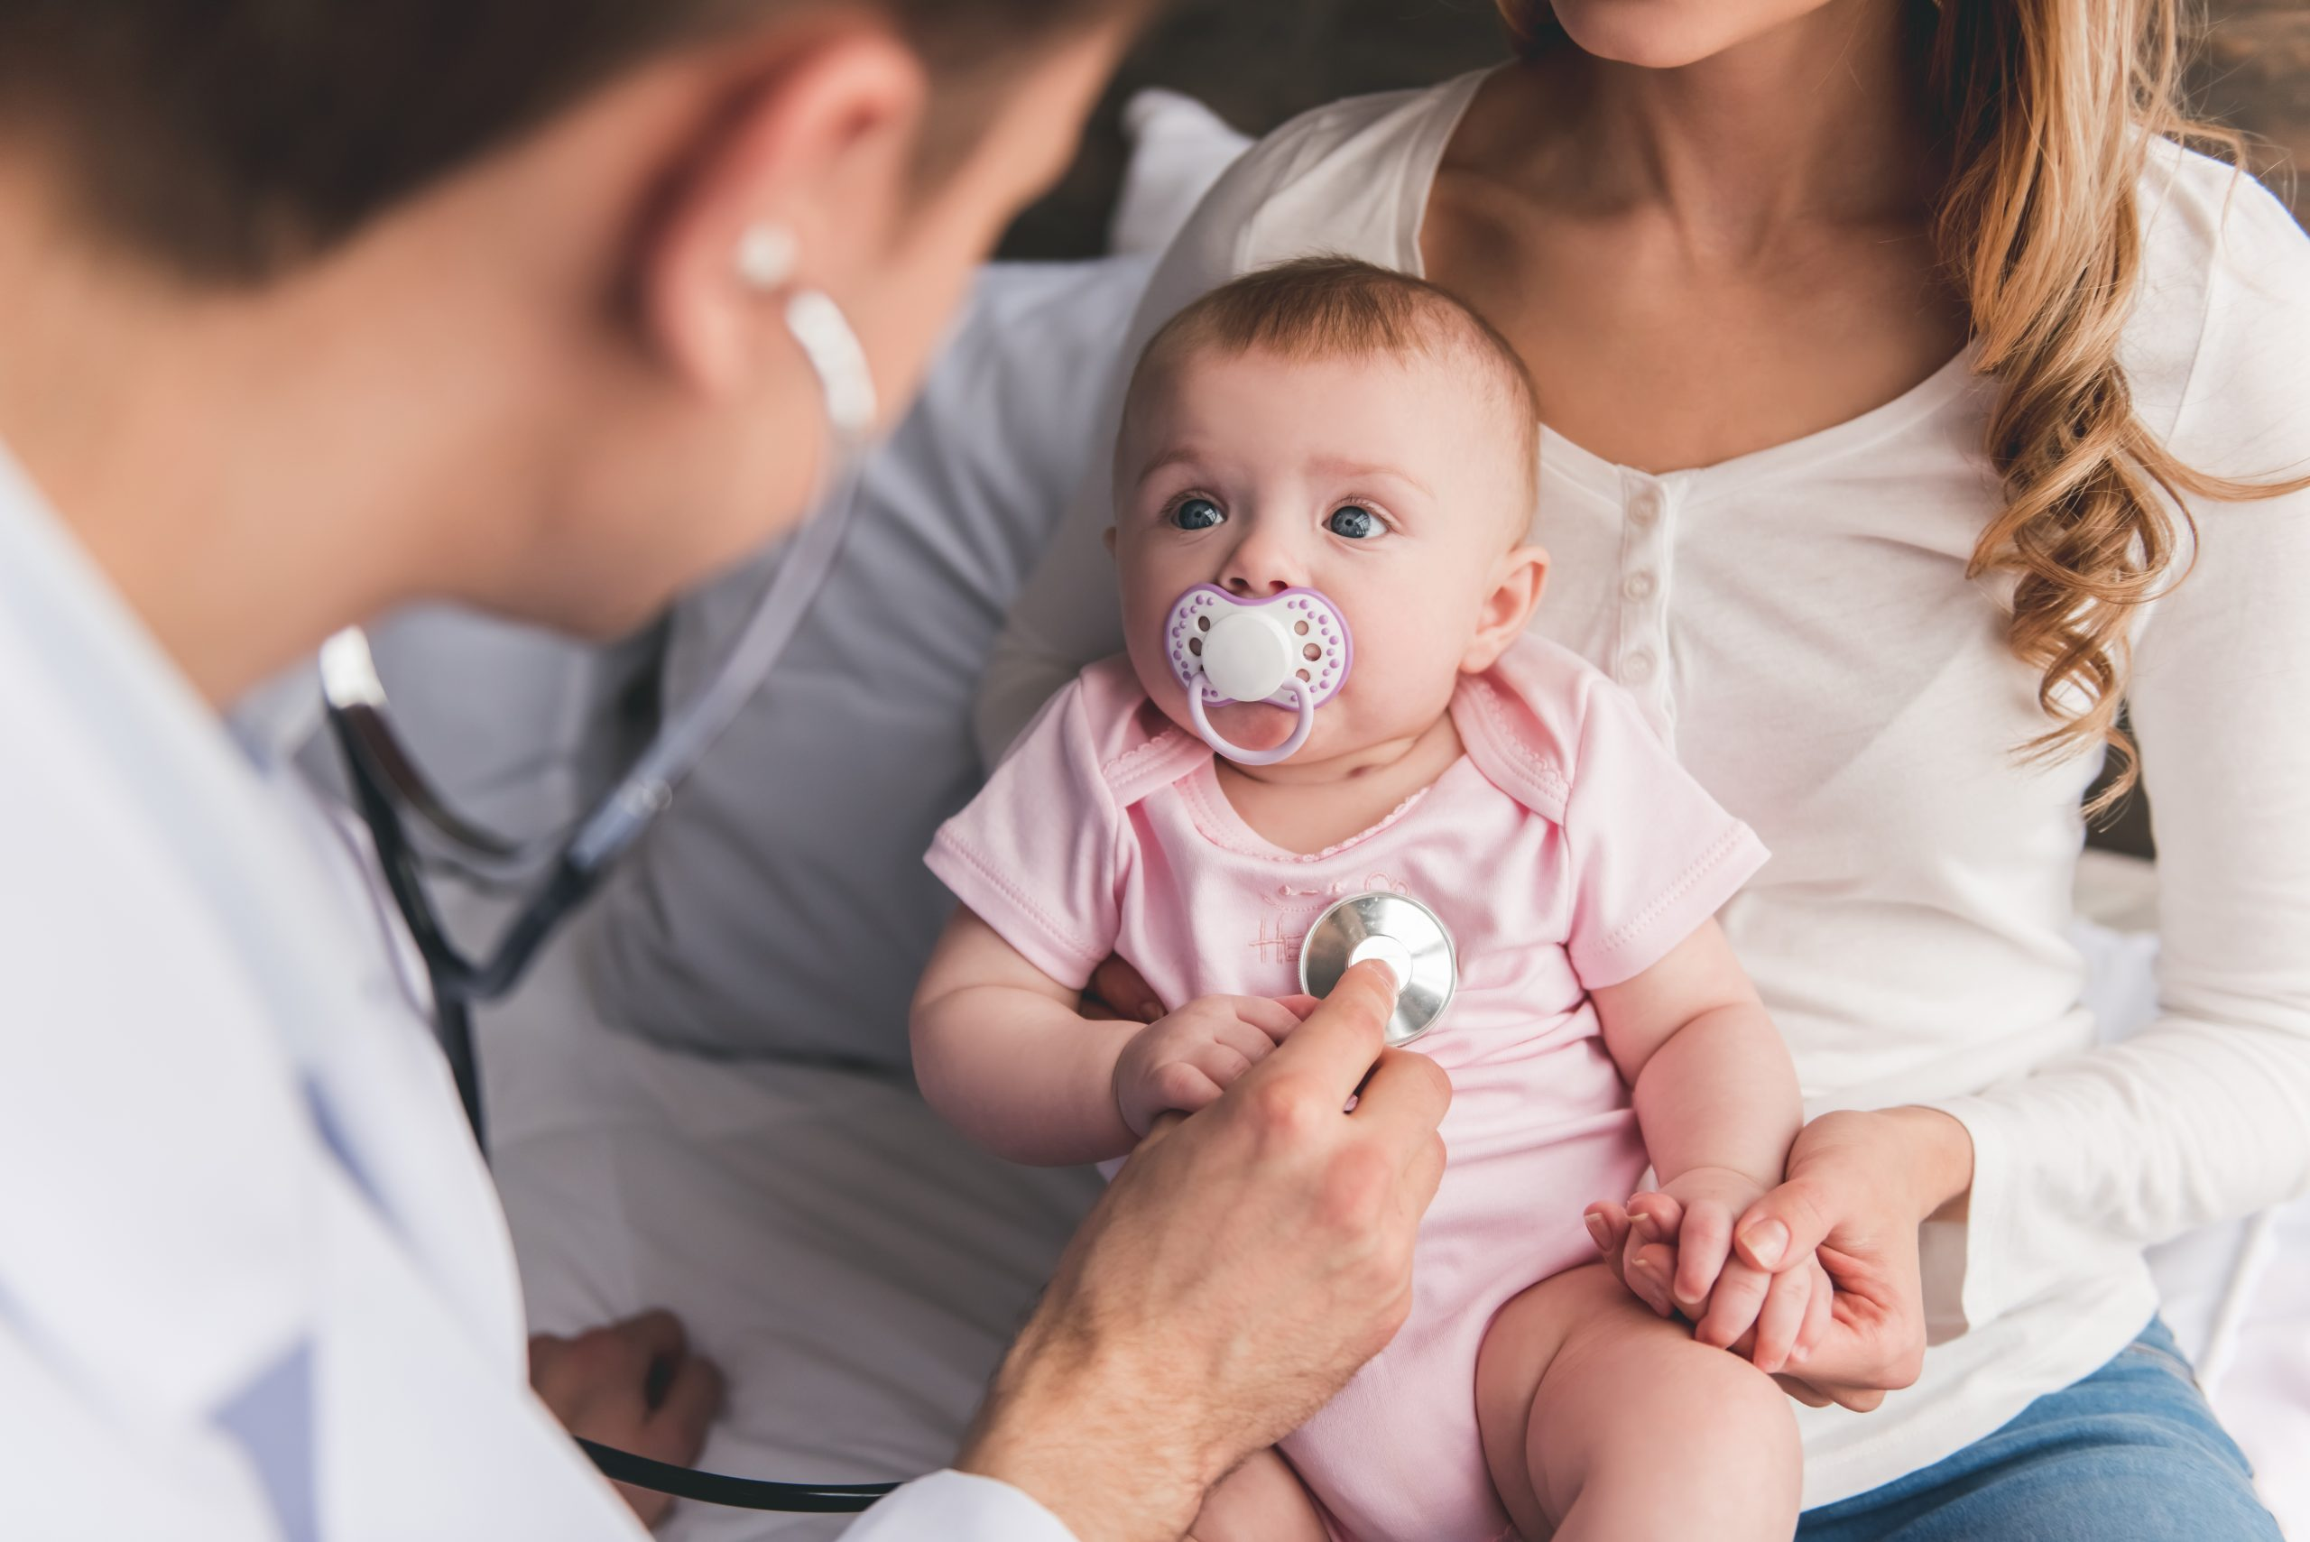
Участковая медицинская сестра детской поликлиники является основным помощником участкового педиатра, направляющим работу целого лечебного и оздоровительного комплекса курируемых на участке детей. Участковая медицинская сестра должна быть надежным, квалифицированным медицинским работником и помогать врачу решать главные задачи участковой службы - растить здоровых детей на своем участке.

Slide 4
В работе участковой медицинской сестры выделяют несколько крупных разделов:
профилактическую работу
лечебную работу
Санитарно-просветительную работу
работу с общественностью.

Slide 5
Профилактическая работа направлена на предупреждение возможных заболеваний, повреждений, а также своевременное выявление врожденных и приобретенных патологических состояний. Борьба за здорового ребенка включает и борьбу за здоровую мать, поэтому в объем работы медицинской сестры входит работа с беременными, особенно первородящими. Основной формой профилактической работы является патронаж.

Slide 6
Лечебная работа заключается: в непосредственном выполнении назначений участкового врача, а также в вызове на прием к врачу детей диспансерной группы в соответствии с картотекой, основанной на ведении учетной формы № 30.
Медицинская сестра вместе с участковым педиатром ведет ежедневный поликлинический прием и выполняет назначения врача. Она должна быть хорошо знакома с историей развития ребенка, у нее должен быть список детей участка от 0 до 18 лет.

Slide 7
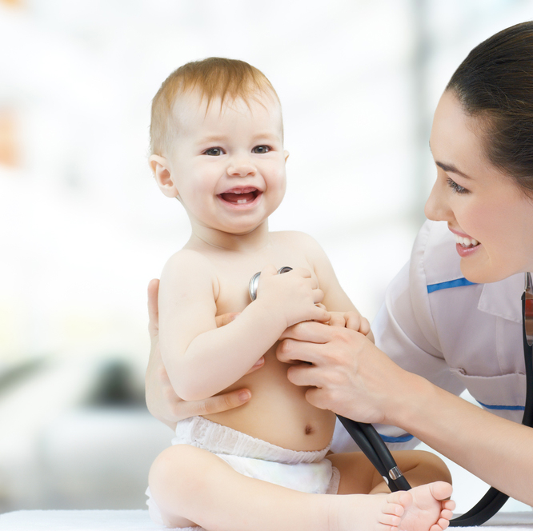
Проведение патронажа детей раннего возраста осуществляют врач-педиатр и медицинская сестра в первые три дня после выписки матери с новорожденным из родильного дома. Если в семье родился первенец, то патронаж рекомендуется начать в первый день после выписки. В дальнейшем участковая сестра посещает ребенка еженедельно до месяца и ежемесячно до года.

Slide 8
При патронаже участковая сестра обрабатывает новорожденному пупочную ранку, выполняет назначения врача, дает матери советы по уходу и вскармливанию. В семье молодых родителей медицинская сестра обучает мать проведению гигиенических ванн, обработке кожи и слизистых, пеленанию.

Slide 9
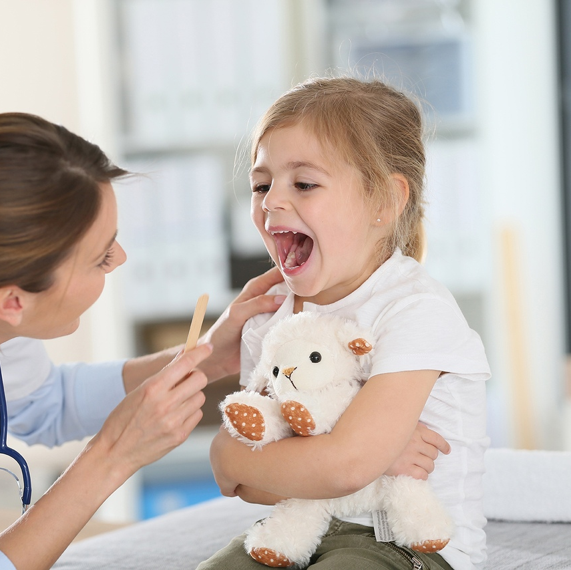
Первое посещение поликлиники со здоровым ребенком обычно бывает в возрасте 1 мес. На первом году жизни ребенка медсестра посещает его ежемесячно, на втором - раз в квартал. На третьем году жизни детей, не находящихся в дошкольных учреждениях, медицинская сестра посещает один раз в полгода.

Slide 10
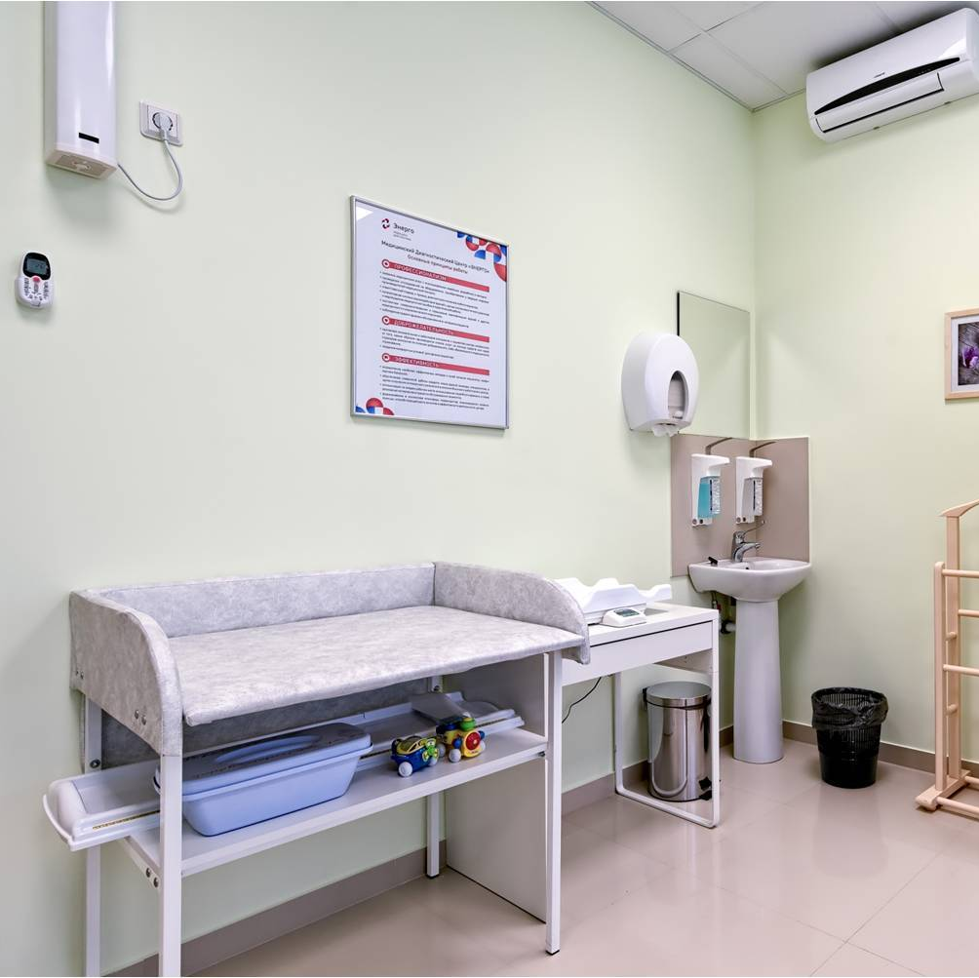
Перед каждым приемом медицинская сестра готовит чистые шпатели, посуду для использованных шпателей, рецептурные бланки для различных направлений и справок, мыло и полотенце. Истории развития детей первого года жизни находятся в кабинете, это избавляет мать от лишнего посещения регистратуры.

Slide 11
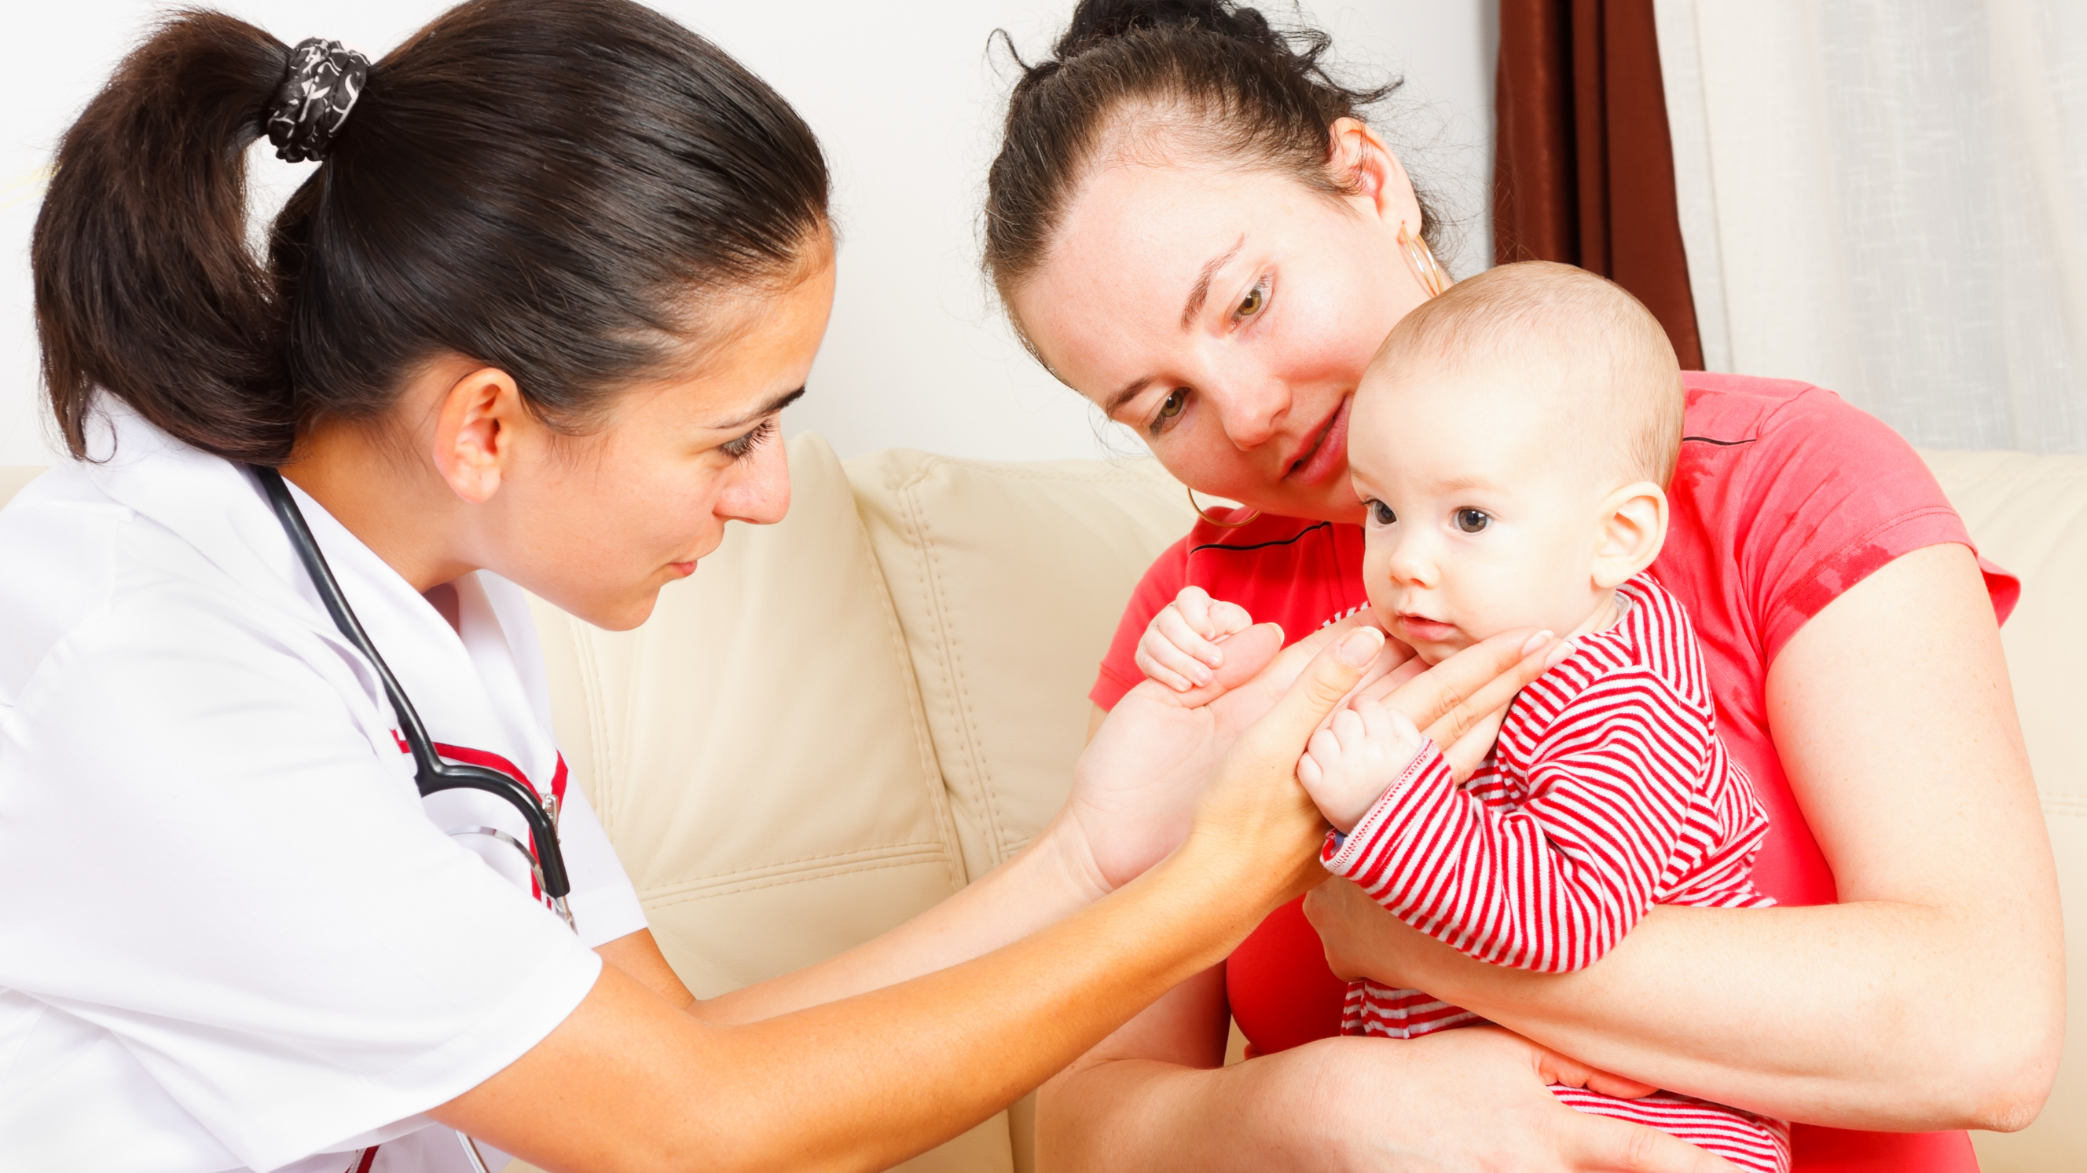
На приеме медицинская сестра взвешивает и измеряет ребенка, обучает родителей новым элементам массажа и гимнастики, проводит беседу по правильному подбору игрушек и мебели, дает советы по приготовлению соков, смесей, различных блюд детского питания. Медицинская сестра выписывает рецепты в молочную кухню и совместно с врачом оформляет документы на бесплатное детское питание, выписывает направление на различные исследования и подготавливает выписки из историй развития для направления ребенка в детские дошкольные учреждения.

Slide 12
У медицинской сестры должна быть специальная сетка работы на участке, где отражена вся профилактическая работа с каждым ребенком. В обязанности медицинской сестры входит контроль за выполнением назначений врача по профилактике рахита, профилактических прививок. Она направляет всех детей первого года жизни для осмотра к специалистам -окулисту, невропатологу, хирургу и др., а также следит за проведением анализов крови, мочи и др.

